Slide 1

VY_42_INOVACE_33_Významní matematici
Základní škola a Mateřská škola Choustník, okres Tábor

Slide 2

Muži, kteří nás letos hodně potrápili

Slide 3
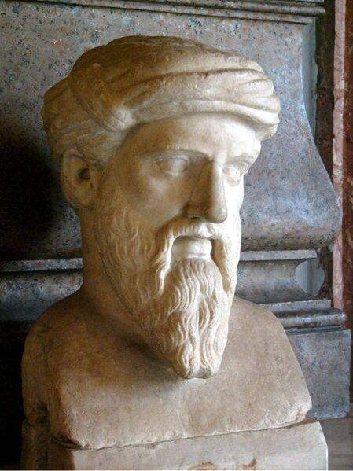
Pythagoras ze Samu
Pythagoras ze Samu byl legendární řecký filosof, matematik a astronom.
V mládí cestoval po Egyptě a Babylonii, kde se seznámil s východními náboženskými myšlenkami.
Zavedl pojem filosof (ten, kdo, miluje moudrost)

Slide 4
Objevy a zásluhy
vztah mezi délkou struny a tóny stupnice (diatonická stupnice)
součet čtverců nad odvěsnami pravoúhlého trojúhelníka je roven čtverci nad přeponou (Pythagorova věta - obecný důkaz věty se tradičně připisoval Egypťanům či Babylóňanům)
po Pythagorovi je pojmenován kráter na Měsíci a planetka 6143
od roku 1978 - 79 probíhá na českých školách matematická soutěž Pythagoriáda

Slide 5
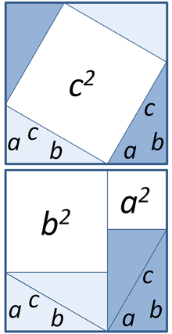

Slide 6
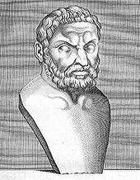
Thalés z Milétu
Thalés z Milétu 624 – 548 př.n.l., bývá považován za zakladatele řecké filosofie, možná, že byl Pythagorovým učitelem.
Úspěšně předpověděl zatmění Slunce, které nastalo 28. května roku 585 př.n.l.
Země je podle něj plochá deska ležící na hladině světového oceánu.

Slide 7
každý průměr dělí kružnici na dvě stejné části
základové úhly rovnoramenného trojúhelníku jsou shodné
úhly mezi dvěma protínajícími se přímkami jsou shodné
dva trojúhelníky jsou shodné, pokud mají stejné dva úhly a jednu stranu
trojúhelník vepsaný do oblouku nad průměrem kružnice je pravoúhlý (tzv. Thaletova věta)

Slide 8
Zdroje obrázků:
Obr.1 - http://cs.wikipedia.org/wiki/Soubor:Kapitolinischer_Pythagoras_adjusted.jpg
Obr.2 –
http://cs.wikipedia.org/wiki/Soubor:Thales.jpg

